Slide 1
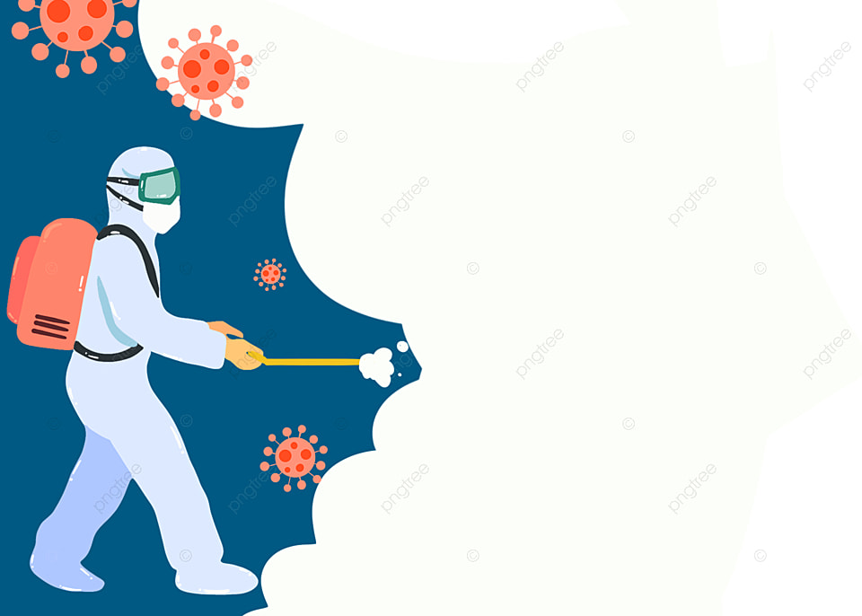

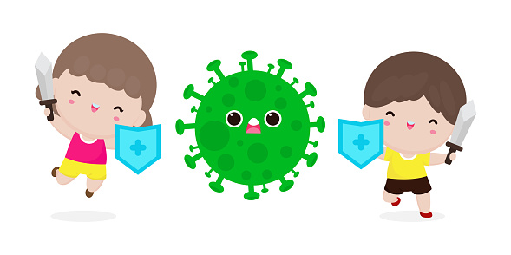
PHÒNG GIÁO DỤC VÀ ĐÀO TẠO HUYỆN GIA LÂM
TRƯỜNG MẦM NON HOA SỮA
LĨNH VỰC PHÁT TRIỂN NHẬN THỨC
Khám Phá:
“Thí nghiệm: Đánh bay vi khuẩn”
Lứa tuổi: 3 – 4 tuổi

Slide 2
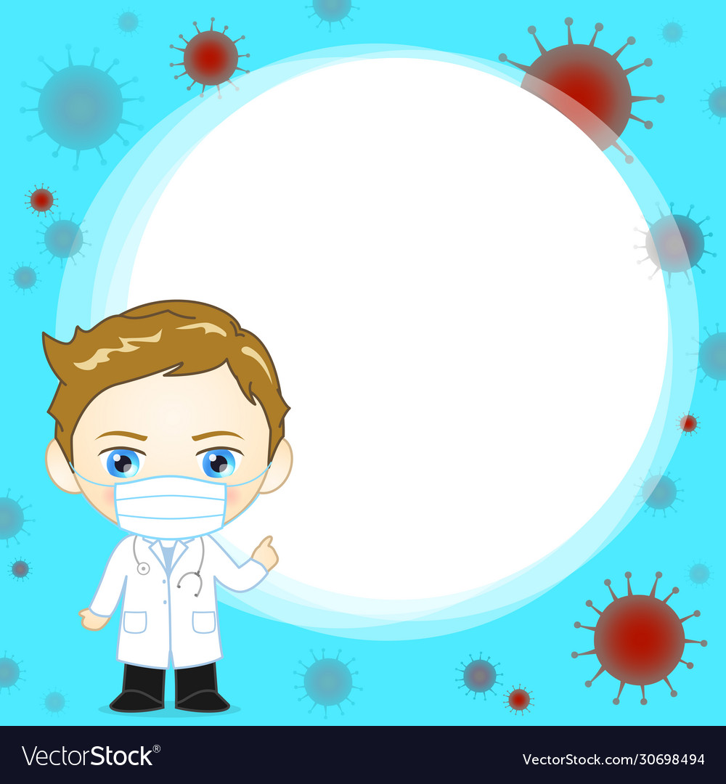

Hát và vận động bài
“Dân vũ rửa tay”

Slide 3
Chúng mình phải làm gì
để cơ thể luôn khỏe mạnh?

Slide 4
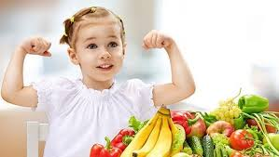
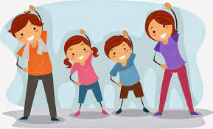
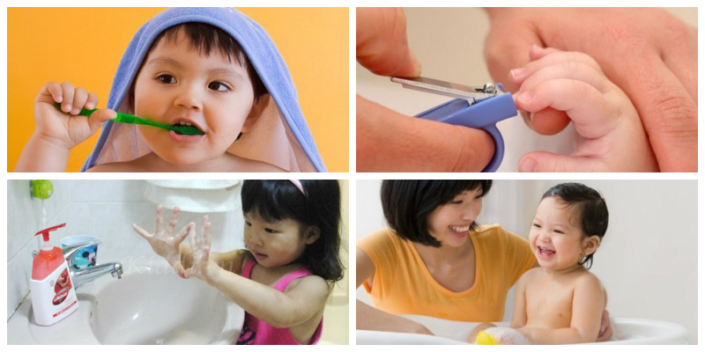
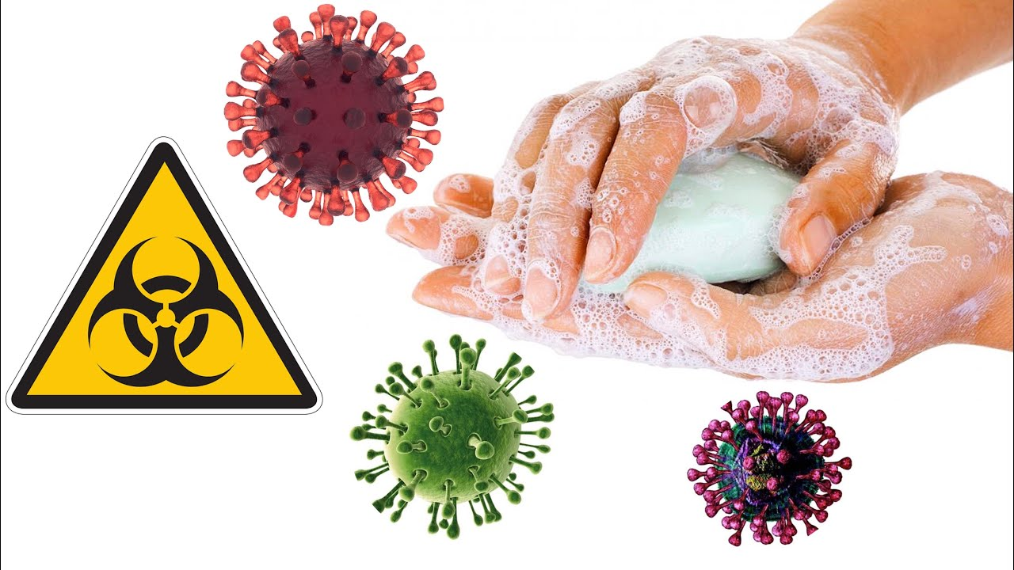

Slide 5

Khám phá 1:
Nước rửa tay

Slide 6
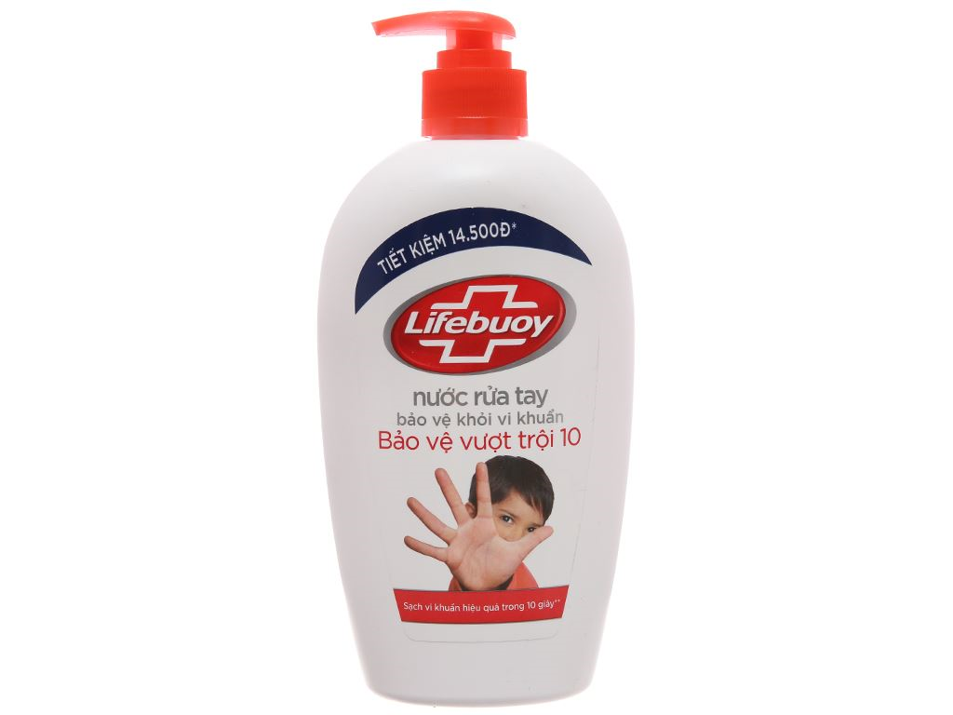
Dùng để làm sạch da, diệt vi khuẩn tối ưu và bảo vệ da khỏi vi khuẩn có hại.

Slide 7

Khám phá các nguyên vật liệu làm thí nghiệm

Slide 8
Khám phá quy trình các bước làm thí nghiệm

Slide 9
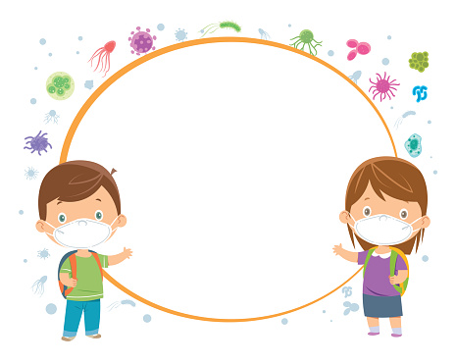
Trẻ thực hiện thí nghiệm

Slide 10
Trẻ thực hiện thí nghiệm

Slide 11
Xin chào và hẹn gặp lại tất cả các con !

